Slide 1
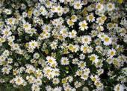

Slide 2
Остров устного счета
47

Slide 3
Остров задач

Slide 4
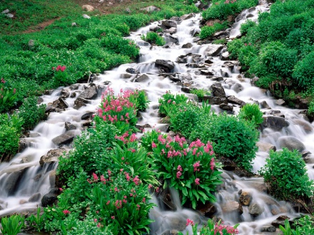
Берег реки Физкультурной

Slide 5
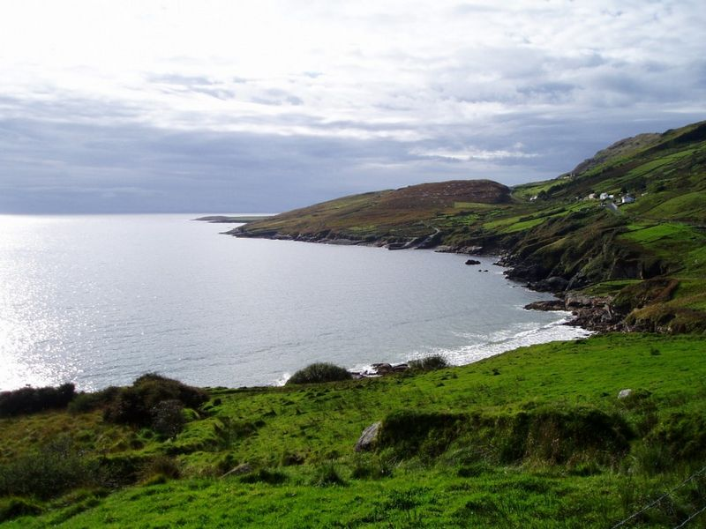
Озеро новых знаний

